Slide 1
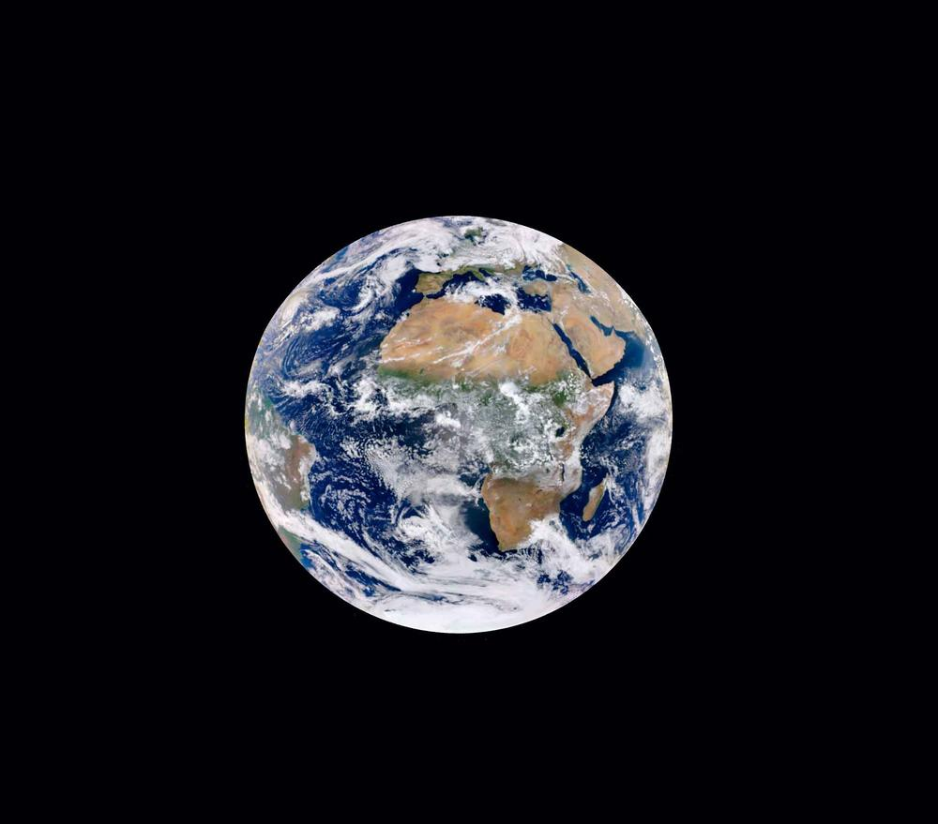

Projet de l’UC « Programmer en Langage C » Une introduction à l'analyse de données de télédétection
Auguste Gardette
Hermine de Nantois

Slide 2
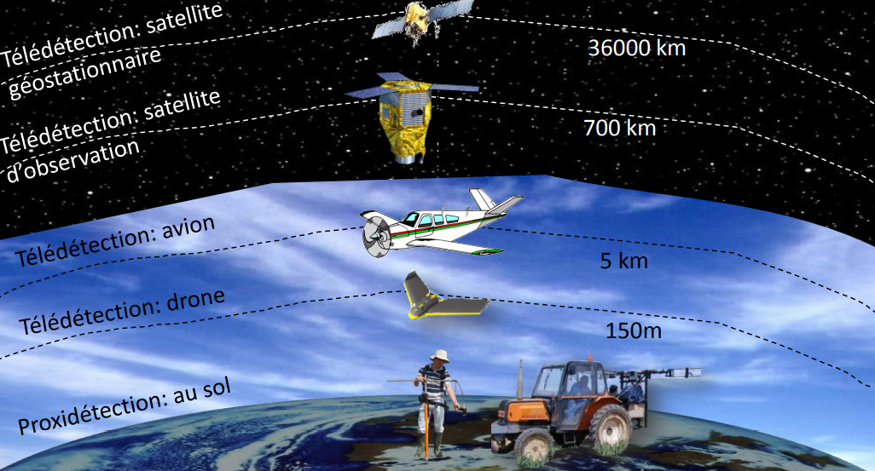
LA TELEDETECTION
Source: cours Jean-Marc Gilliot
Notes:
Le principe de la télédétection repose sur la mesure des propriétés radiométriques des objets situés à la surface du sol à partir d’une plateforme qui elle, n’est pas en contact avec le sol. Cette définition assez vaste entraîne l’existence d’une grande diversité de solutions techniques possibles : le drone de quelques mètres à 100-150 m d’altitude, l’avion de 100 m. à 3500 m d’altitude et enfin les satellites héliosynchrones en orbite autour de la terre à des altitudes comprises entre 500 et 1000 km. Les satellites géostationnaires situés à 36000 km d’altitudes ne constituent généralement pas des plateformes de télédétection, ils sont plutôt dédiés à des applications météorologiques ou de communication.

Slide 3
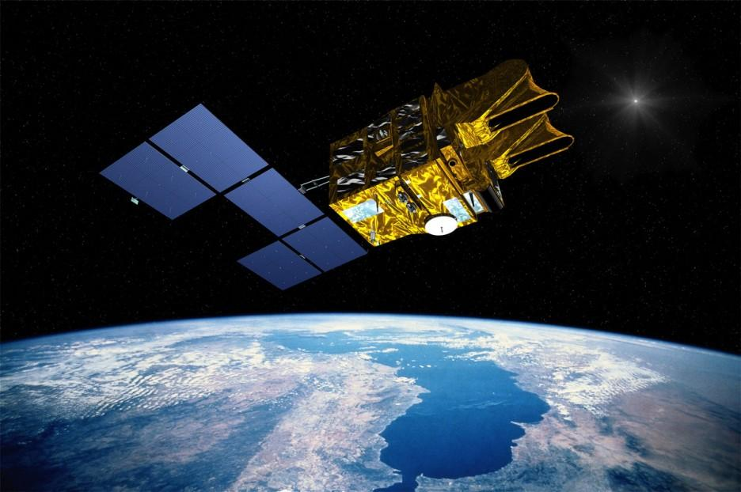
Les satellites SPOT : Satellite pour l’observation de la Terre
Développés par l’agence spatiale française.
Entre 1985 et 2014 : 4 générations de satellites de télédétection se sont succédées.
Satellite d’observation de la Terre à 832km d’altitude
Durée d'un cycle : 26 jours (couverture complète de la terre en 369 révolutions).
La période de révolution est de 101 minutes

Slide 4
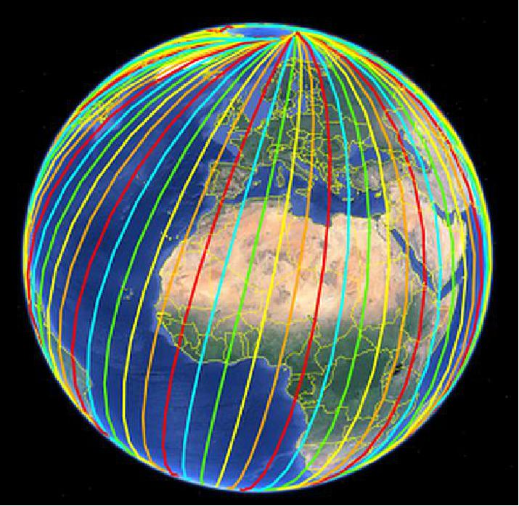
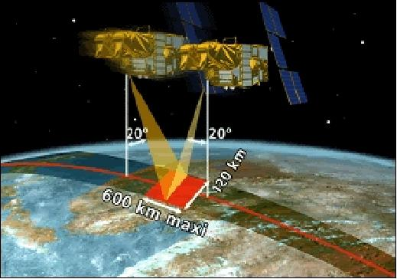
Les objectifs de la télédétection en agriculture avec SPOT
Source: https://directory.eoportal.org/
Permet l'identification des plantes et du stade de maturation.
Permet l’évaluation des dégâts causés par des intempéries importantes (vent, grêle, etc.).
Permet l’évaluation des taux hydriques des plantes
Notes:
La communauté européenne utilise les images SPOT pour le contrôle des déclarations dans le cadre de la politique agricole commune (le capteur infrarouge permet l'identification des plantes et du stade de maturation).
évaluation des dégâts causés par des intempéries importantes (vent, grêle, etc.).

Slide 5


Slide 6
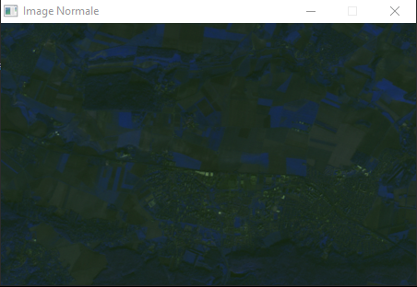
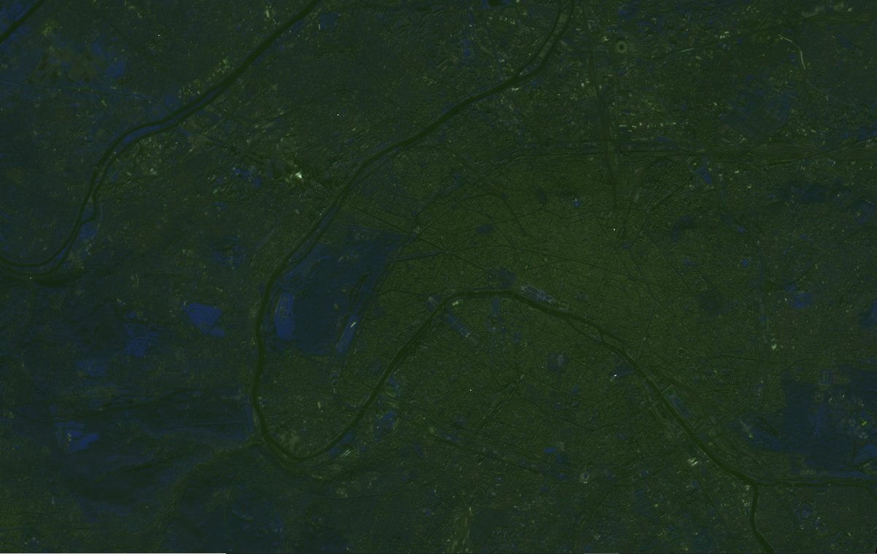
Métadonnées et Premières images
Grignon
Paris

Slide 7
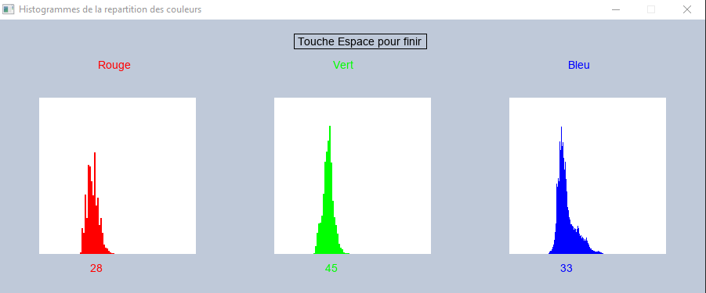
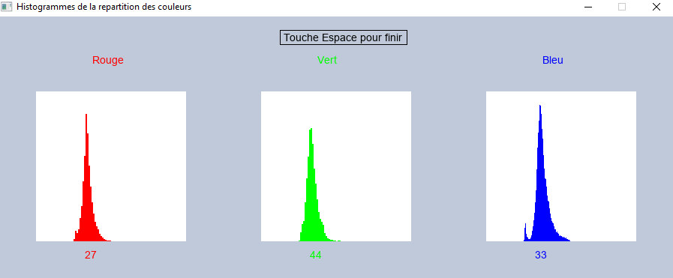
Histogrammes
Grignon
Paris

Slide 8
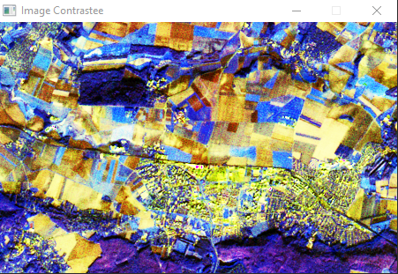
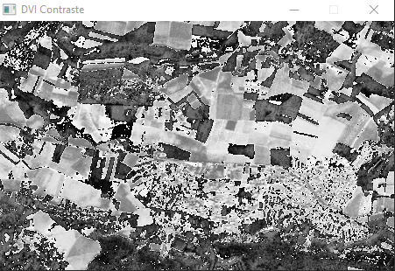
Images contrastées
Grignon
Le bois de Grignon n’a pas l’activité chlorophyllienne attendue en NDVI → Automne
Cette parcelle est foncée et a donc une forte activité chlorophyllienne.
Le bois de Grignon paraît très dense
On constate une parcelle en bleu claire
Cette parcelle peut-être:
Le début d’une culture d’hiver
Une pâture
On constate une parcelle jaune
Cette parcelle peut-être:
Une jachère
Le tout début d’une culture d’hiver
(La fin d’une culture de poacée)
Cette parcelle est labourée, elle est prête à accueillir une culture d’hiver
Ligne de chemin de fer
On constate une parcelle orangée
Cette parcelle a une plus faible activité chlorophyllienne que la précédente.
Cette parcelle n’a pas d’activité chlorophyllienne.
Notes:
L‘indice de végétation par différence normalisé, est un indicateur de la quantité et de la qualité de la végétation pendant la saison de croissance. Le NDVI conserve une valeur constante quelque soit l’éclairement global, c’est de nos jours l’indice le plus utilisé !
les valeurs du NDVI sont comprises en théorie entre -1 et +1.
Les valeurs négatives correspondent aux surfaces autres que les couverts végétaux (neige, eau, nuages, etc.) pour lesquelles la réflectance dans le rouge est supérieure à celle du proche infrarouge. Pour les sols nus, les réflectances étant à peu près du même ordre de grandeur dans le rouge et le proche infrarouge, le NDVI présente des valeurs proches de 0.
Les formations végétales ont des valeurs de NDVI positives, généralement comprises entre 0,1 et 0,7 – les valeurs les plus élevées correspondant aux couverts les plus denses.

Slide 9
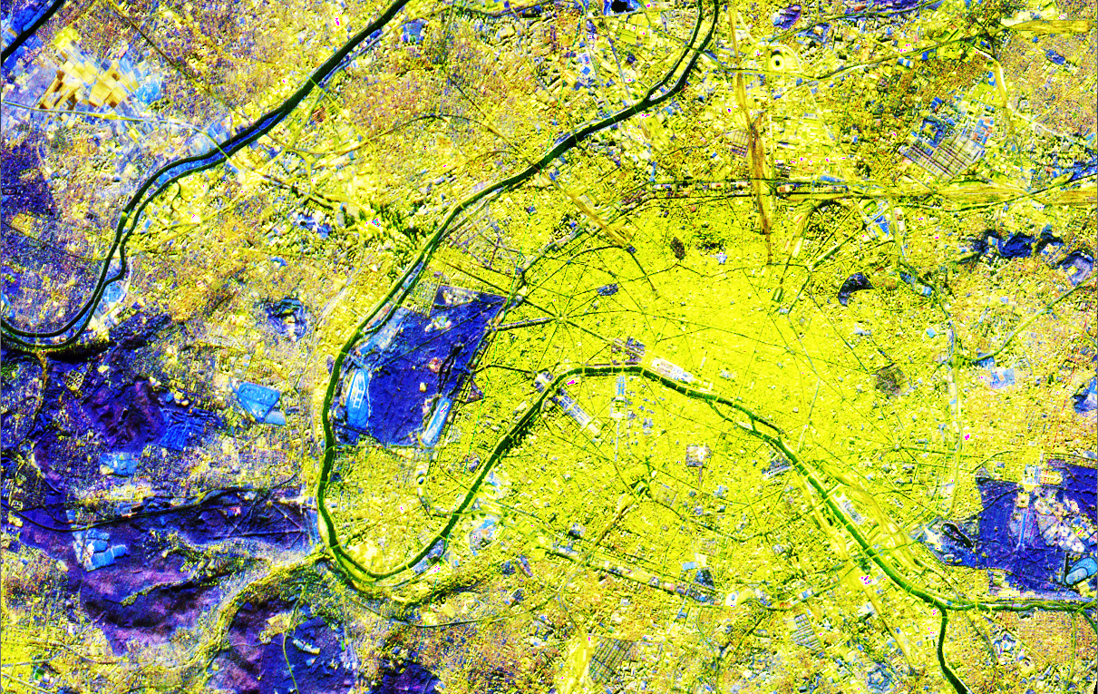
Images contrastées
Paris
Les méandres de la Seine
Les pelouses des hippodromes de Longchamp et de Saint-Cloud
Le béton des rues de Paris
On distingue:
l’eau: des lacs et cours d’eau
Les pelouses des hippodromes et du champ de Mars
Les bois
Le béton sans végétaux
Le bois de Boulogne et le bois de Vincennes

Slide 10
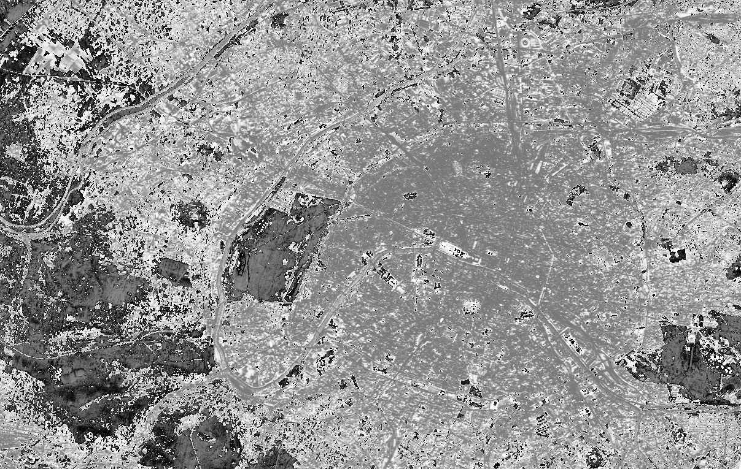
Images contrastées en NDVI
Paris
Notes:
L‘indice de végétation par différence normalisé, est un indicateur de la quantité et de la qualité de la végétation pendant la saison de croissance. Le NDVI conserve une valeur constante quelque soit l’éclairement global, c’est de nos jours l’indice le plus utilisé !
les valeurs du NDVI sont comprises en théorie entre -1 et +1.
Les valeurs négatives correspondent aux surfaces autres que les couverts végétaux (neige, eau, nuages, etc.) pour lesquelles la réflectance dans le rouge est supérieure à celle du proche infrarouge. Pour les sols nus, les réflectances étant à peu près du même ordre de grandeur dans le rouge et le proche infrarouge, le NDVI présente des valeurs proches de 0.
Les formations végétales ont des valeurs de NDVI positives, généralement comprises entre 0,1 et 0,7 – les valeurs les plus élevées correspondant aux couverts les plus denses.

Slide 11
Projet de l’UC « Programmer en Langage C » Une introduction à l'analyse de données de télédétection
Auguste Gardette
Hermine de Nantois

